Slide 1

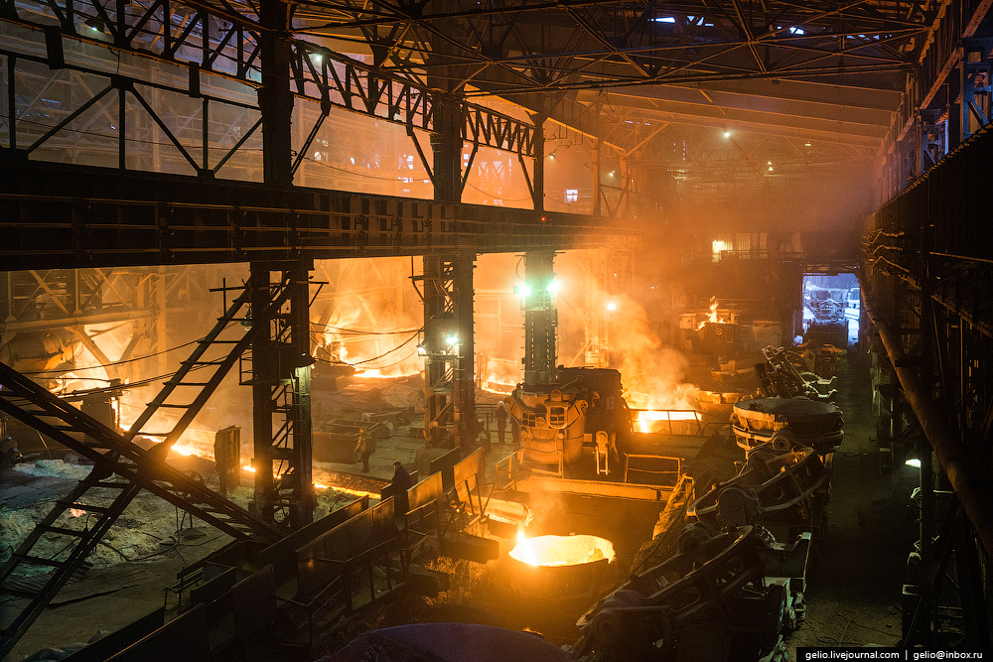
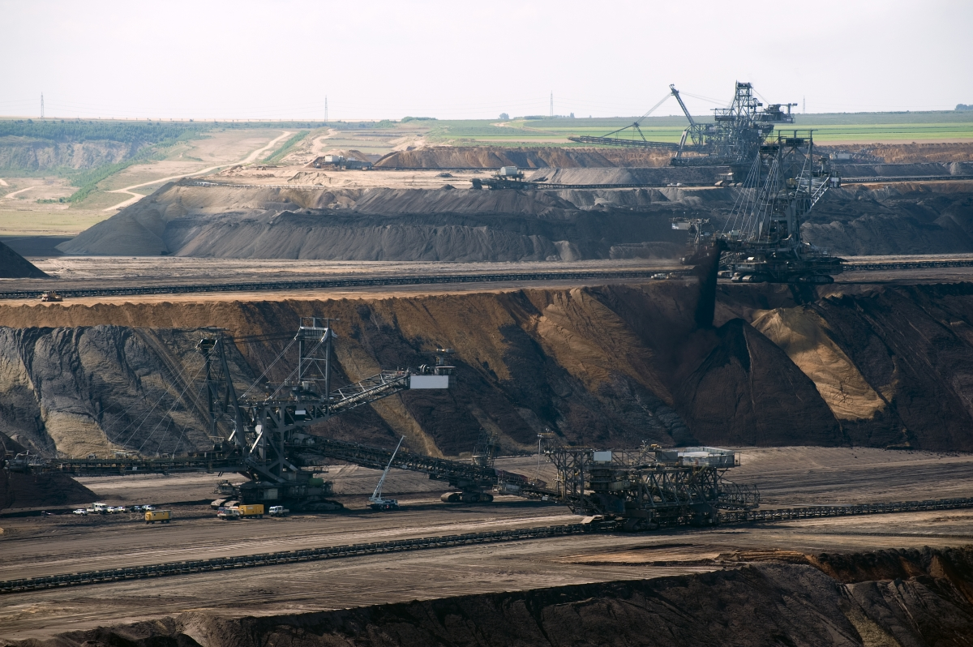
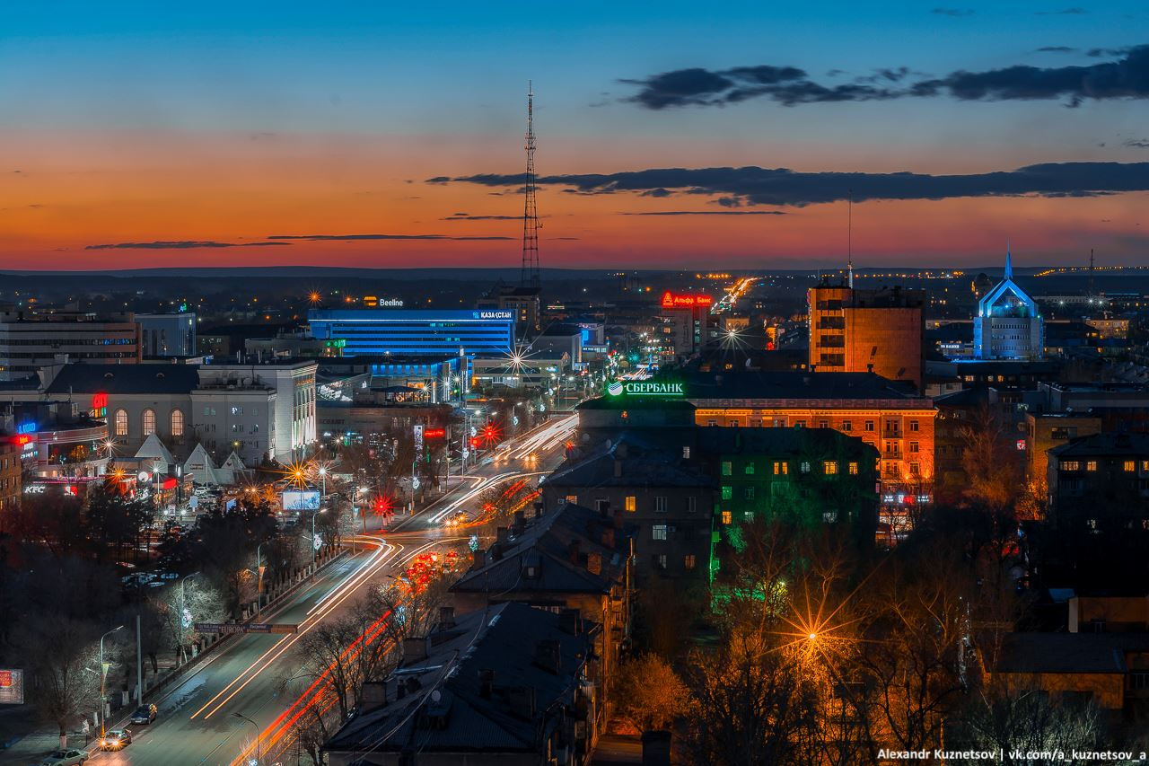
МЕРЫ ПОДДЕРЖКИ
МАЛОГО И СРЕДНЕГО ПРЕДПРИНИМАТЕЛЬСТВА
в Карагандинской области
февраль 2024 год

Slide 2




РЕГИОНАЛЬНАЯ ПРОГРАММА РАЗВИТИЯ ПРЕДПРИНИМАТЕЛЬСТВА КӘСІПКЕР
Условия
программы
7%
ДО
7 ЛЕТ
50-100
МЛН.ТЕНГЕ
85%
КОНЕЧНАЯ СТАВКА
ДЛЯ БИЗНЕСА
СРОК ЗАЙМА
Максимальный лимит:
Для проектов отрасли туризма – 100 млн.тг.
Для остальных проектов
– 50 млн.тг.
ЗАЛОГОВОЕ ОБЕСПЕЧЕНИЕ
Приоритетные сектора экономики
обрабатывающая промышленность;
Сбор и обработка сточных вод
Сбор, обработка и удаление отходов; утилизация (восстановление) материалов
транспорт и складирование;
услуги по проживанию и питанию, за исключением ОКЭД 55.2; 56.2;
информация и связь;
Телекоммуникация;
Компьютерное программирование, консультационные и другие сопутствующие услуги
предоставляющих услуги в сфере туризма;
образование;
здравоохранение и социальные услуги;
деятельность в области спорта, организаций отдыха и развлечений;
***
50% от суммы кредита допускается направление банком на финансирование проектов СМСП в г.Караганда;
50 % от суммы кредита допускается направление банком на финансирование проектов СМСП в районах и моногородах области.

Slide 3




Меры поддержки в сфере туризма:
*Санитарно-гигиенический узел (СГУ) – благоустроенное отдельно стоящее стационарное или передвижное сооружение для санитарных и гигиенических процедур (благоустроенный туалет с наличием отдельных кабин для инвалидов, мужчин и женщин, оборудованных унитазами, раковинами, системами вентиляции, теплоснабжения, освещения и средствами личной гигиены) на привлекательных для туристов территориях и пути следования к ним.
*Туристская деятельность –– предпринимательская деятельность физических или юридических лиц по предоставлению туристских услуг.
Объекты туристской деятельности (ОТД) –– природные объекты и природно-климатические зоны, достопримечательности, исторические и социально-культурные объекты показа и иные объекты, способные удовлетворить потребности туриста во время путешествия.
*Объекты придорожного сервиса (ОПС) –– здания и сооружения (мотели, гостиницы, кемпинги, станции технического обслуживания, автозаправочные станции, пункты питания, торговли, связи, медицинской помощи, объекты наружной (визуальной) рекламы и иные объекты услуг), расположенные на придорожной полосе и предназначенные для обслуживания участников дорожного движения в пути следования.

Slide 4
ГОСУДАРСТВЕННЫЙ ГРАНТ
Участники
Субъекты социального предпринимательства, зарегистрированные в реестре ССП
(не осуществ. деят-ть связанною с подакцизной продукцией)
- Победители проекта «Одно село, один продукт
Обязательные условия:
Необходимые документы:
Софинансирование (не менее 20% от суммы гранта)
Создание рабочих мест
Наличие инвестиционного плана
Справка о средней численности наемных сотрудников на момент подачи заявки ( с подписью и печатью заявителя при наличии);
Сертификат о прохождении обучения «Бастау бизнес» на сайте enbek.kz/ обучения социального предпринимательства
Выписка с банка о наличии средств софинансирования (20%, расчетный счет ИП/ТОО, не физ)
Копия документа, подтверждающего статус социального предпринимателя
Конкурс полностью автоматизирован, прием документов осуществляется онлайн (Kezekte.kz)
Средства гранта МОГУТ быть использованы на:
Средства гранта НЕ МОГУТ быть использованы:
Приобретение:
Недвижимого имущества и (или) земельного участка;
в качестве аренды;
На приобретение оборудования у аффилированных/связанных и/или близких родственников компаний/лиц;
б/у оборудования;
Приобретение легкого автотранспорта и селхоз животных (исключение в п. 12 Правил)
Основного оборудования, сырья, материалов;
Нематериальных активов;
Технологий;
Франшиз;
Оплата расходов, связанных с исследовательскими работами.
* Не допускается использование гранта на иные цели
Рабочий орган: ГУ «Управление предпринимательства Карагандинской области» Адрес: ул. Алиханова, 13
Тел.: 8 7212 50 38 73

Slide 5

Социальное предпринимательство
Социальное предпринимательство – это предпринимательская деятельность субъектов социального предпринимательства, способствующая решению социальных проблем граждан и общества.
Также социальным предпринимательством является бизнес, запущенный людьми с ограниченными возможностями либо, когда предприниматели обеспечивают рабочими местами людей с особыми потребностями и представителей социально уязвимых слоев населения.
Реестр субъектов социального предпринимательства – электронная база данных, содержащая сведения об индивидуальных предпринимателях и юридических лицах, являющихся субъектами социального предпринимательства.

Slide 6
Категории субъектов социального предпринимательства (ССП):
I категория
ССП, способствующий занятости СУСН:
- лица с инвалидностью;
- родители, воспитывающие ребенка-инвалида,
- пенсионеры и граждане предпенсионного возраста
- воспитанники детских домов, интернатов для детей-сироты и оставшихся без попечения родителей (в возрасте до 29 лет)
- родители, относящиеся к малообеспеченным, многодетным, неполным семьям
- освобожденные из учреждений УИС,
- лица без определённого места жительства,
- лица, прошедшие медико-социальную реабилитацию наркологических больных
II категория
ССП, способствующий реализации товаров, выполнению работ, предоставлению услуг СУСН из первой категории
ССП, осуществляющий деятельность по производству товаров, выполнению работ, предоставлению услуг СУСН из первой категории:
1) социально-бытовые услуги;
2) социально-медицинские услуги по уходу, оздоровлению, наблюдению за состоянием здоровья граждан;
3) социально-психологические услуги, по коррекции психологического состояния для адаптации в соц. среде;
4) социально-педагогические услуги по профилактике отклонений в поведении;
5) услуги по оказанию содействия в трудоустройстве и трудовой адаптации;
6) услуги по повышению коммуникации, реабилитации, соц.адаптации, услуги по социальному сопровождению;
7) производство медицинской техники, протезов, ортопедических средств, разработка ПО в области здравоохранения, использующихся исключительно для профилактики заболеваний, реабилитации инвалидов
8) организация отдыха и оздоровления инвалидов и пенсионеров
9) образовательные программы доп. образования
10) создания условий и доступа к объектам инфраструктуры для инвалидов и маломобильных групп населения
III категория
IV категория
ССП, осуществляющие работу в следующих видах деятельности:
1) психолого-педагогические и иные услуги, направленные на укрепление семьи, поддержку материнства и детства;
2) реализация образовательных программ дошкольного воспитания и обучения, начального, основного среднего, общего среднего образования, ТиПо;
3) психолого-педагогическая поддержка детей с ограниченными возможностями, мед. и соц. помощь испытывающим трудности в обучении, развитии и социальной адаптации;
4) обучение соц. работников и волонтеров социальных НКО, направленных на повышение квалификации;
5) культурно-просветительская деятельность (частные музеи, театры, библиотеки, архивы, школы-студии, творческие мастерские, ботанические и зоологические сады, дома культуры и народного творчества)
6) охрана окружающей среды;
7) деятельность по оказанию СУСН гериатрической и геронтологической помощи, организации центров здоровья, мероприятий по ЗОЖ

Slide 7
Социальное предпринимательство
Численность занятых не менее 50% из числа СУСН (но не менее 2-х человек, относящихся к СУСН) (для I категории);
Обязательные условия
(за предшествующий год):
Доля расходов на оплату труда СУСН не менее 25% от общего фонда ЗП
(для I категории);
Доля доходов от указанной деятельности не менее 50% от общего объема доходов (для II, III, IV категории);
Доля чистого дохода не менее 50% от указанного дохода (в случае наличия)
(для II, III, IV категории);
льготы
предоставления налоговых льгот в соответствии с Кодексом Республики Казахстан "О налогах и других обязательных платежах в бюджет"
Оказания финансовой поддержки субъектам социального предпринимательства по инструментам субсидирования ставки вознаграждения по выдаваемым кредитам банками второго уровня и гарантирования кредитов. Цели займа: инвестиции и пополнение оборотных средств
предоставления в имущественный наем (аренду) государственного имущества без права выкупа на льготных условиях в соответствии с Законом Республики Казахстан "О государственном имуществе"
оказания информационной поддержки субъектам социального предпринимательства;
предоставления государственных грантов для организации и реализации социально значимых проектов в отраслях экономики.

Slide 8





Подведение недостающей инженерной инфраструктуры
Подведение производственной (индустриальной) инфраструктуры – мера государственной поддержки, реализуемая в форме строительства недостающих инженерных коммуникаций к проектам малого и среднего предпринимательства, направленным на создание новых производств, модернизацию и расширение действующих производств
Могут получить предприниматели, осуществляющие деятельность в приоритетных секторах экономики, отраслях обрабатывающей промышленности, а также реализующие проекты в моногородах, малых городах и сельских населенных пунктах без отраслевых ограничений и учета места регистрации предпринимателя.
Бизнес-проект должен соответствовать следующим критериям:
объем инвестиций в проект – не менее 200 млн. тенге (при меньшей стоимости проекта инфраструктура подводится за счет местного бюджета)
стоимость строительства инфраструктуры – от 50 млн. до 1 млрд. тенге, но не более 50% от стоимости проекта
Перечень подводимой инфраструктуры:
водоотведение и водоснабжение (бурение скважин для водоснабжения),водопроводы, водоводы
газификация
паропроводы
теплоснабжение
железнодорожные тупики и подъездные пути
телефонизация
электрические подстанции, линии электропередачи
септики
парогазовые установки
Не допускается финансирование затрат, связанных с разработкой предпроектной (ТЭО) или проектной (проектно-сметной) документации на строительство (реконструкцию)!
В случае одобрения проекта РКС УП направит его в компетентный орган (Управление энергетики области) для дальнейших действий
Соберите полный пакет документов
Направьте заявку с пакетом документов по системе QOLDAU.KZ
Региональный Координационный совет рассмотрит Ваш проект и вынесет решение о соответствии критериям

Slide 9
МЕРЫ ПОДДЕРЖКИ
МАЛОГО И СРЕДНЕГО ПРЕДПРИНИМАТЕЛЬСТВА
в Карагандинской области
февраль 2024 год

